Slide 1
METULJ PRIJATELJSTVA
DAN ZDRAVJA, naravoslovni dan

Slide 2
07. 04. 2020 je svetovni dan zdravja.
DAN ZDRAVJA 07. 04. 2020
Zdravje ni le gibanje in hrana. Zdravje je dobro organiziran dan v prijetni družbi
ljudi, ki jih imamo radi. Ko naredimo nekaj
zase in nekaj za druge.

Slide 3
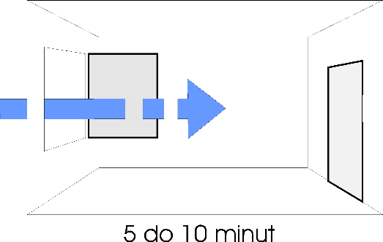
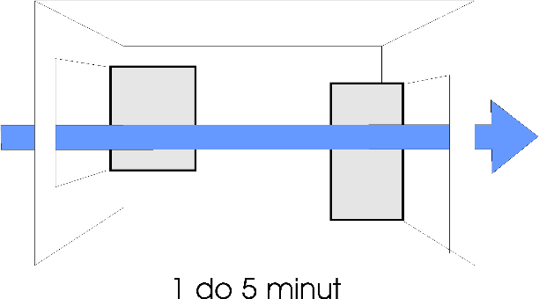
nečisti in vlažni zrak s svežim.
 Zjutraj temeljito prezračite sobo. S tem zamenjamo iztrošeni,
 Kratkotrajno in intenzivno zračenje prostorov z odpiranjem oken:
v enakomernih časovnih intervalih (n.pr. vsake tri ure) odpremo za kratek čas (5 –10 minut) okna na stežaj.
Kaj lahko naredimo sami?

Slide 4
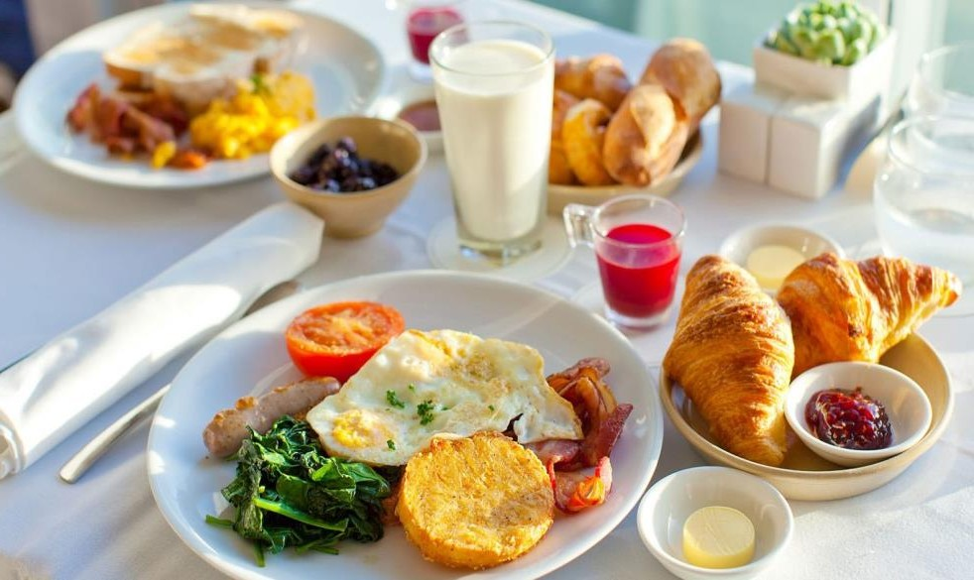
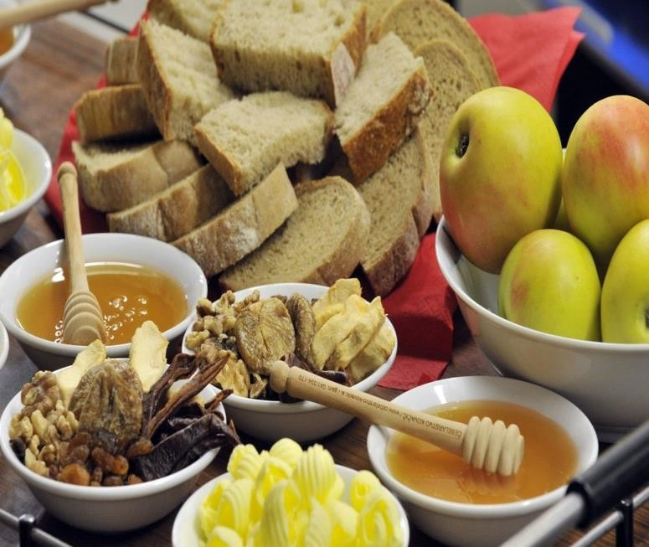
 Pred začetkom dela si privoščite zajtrk. Lahko ga naredite sami ali ga pomagate pripraviti staršem. Seveda, ne pozabite na umivanje rok in zob.
Kaj lahko naredimo sami?

Slide 5
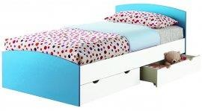
Kaj lahko naredimo sami?
 Urejanje sobe.
Ko se vaša postelja ohladi, jo posteljite. Pospravite sobo.

Slide 6
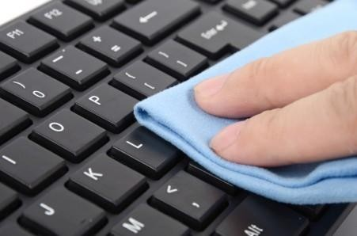
 Čiščenje površin.
Delovne površine in predmete, ki se jih pogosto dotikate očistite z običajnim čistilom za površine ( s čistilom navlažite krpo in
obrišete). Mlajši učenci opravite to skupaj s starši ali
Očistiti je potrebno: kljuke in druge ročaje, mizo, računalniško miško in tipkovnico.
Kaj lahko naredimo sami?

Slide 7
Povežimo se in stopimo skupaj!
Povej prijatelju, da misliš nanj, da mu želiš le najboljše in da mu
pošiljaš upanje.
Povej to celemu svetu.
Kako?
Pošlji v svet metulja upanja, ki bo na tvojem oknu.
Metulj na tvojem oknu ali balkonu bo pozdravil in razveselil tvoje prijatelje, znance, sošolce, učitelje in cel svet!
Prinesel jim bo upanje in tvoje pozdrave!
Metulj prijateljstva
Si za? Skupaj zmoremo!

Slide 8
 BEL PAPIR,
POTREBUJEMO:
SVINČNIK,
ŠKARJE,
LEPILO,
ŽICO (lahko tudi trši papir ali karton),
LESENO PALICO (če bo metulj na tvojem balkonu)
BARVICE (lahko tudi FLOMASTRE, BARVNI PAPIR…).
Izdelava metulja
 Navodilom lahko slediš tudi preko filmčka na spodnji povezavi:
https://gopro.com/v/RoRndB0JMmVeo
Če vam povezava ne bo delovala, kopirajte in prilepite naslov url direktno v spletni brskalnik.

Slide 9
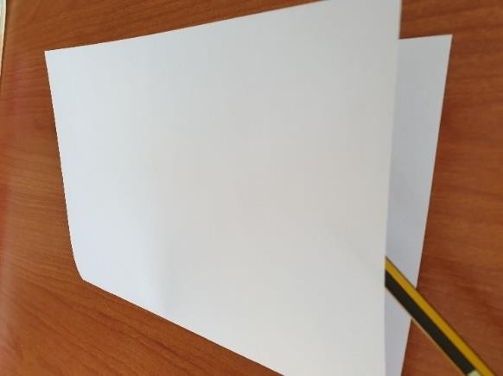
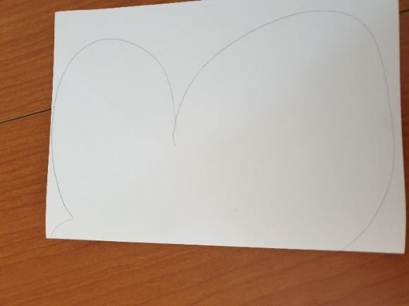
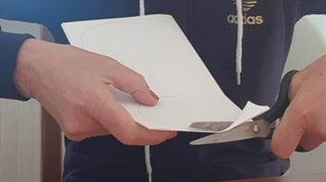
1.KORAK
 Papir prepognemo. Nanj narišemo obliko polovice metulja in izrežemo
Navodila za izdelavo metulja

Slide 10
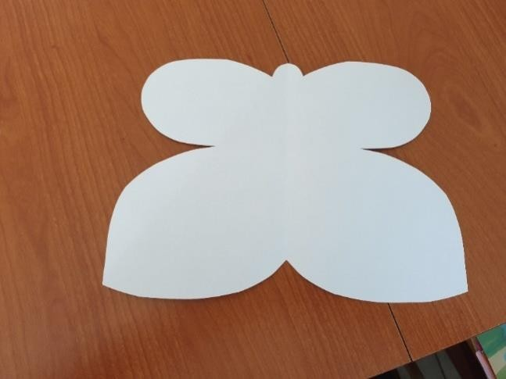
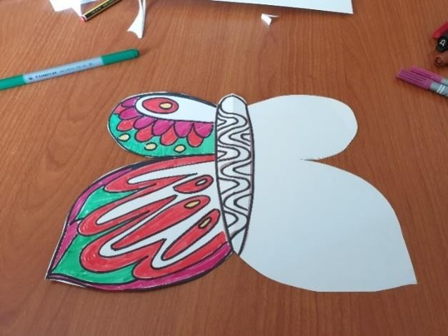
2.KORAK
 Papir razgrnemo in na obeh straneh ČIM BOLJ NATANČNO pobarvamo/ okrasimo
metulja.
Navodila za izdelavo metulja

Slide 11
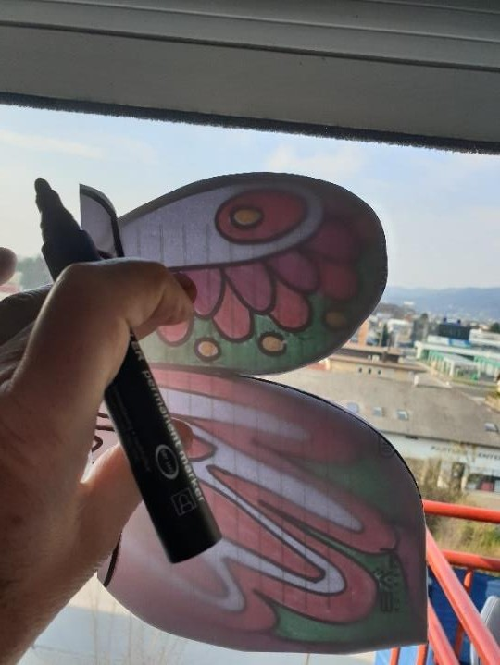
 Da bosta krili res enaki /simetrični, si pomagaj tako, ko kaže slika (prepogni in na okno).
Navodila za izdelavo metulja

Slide 12
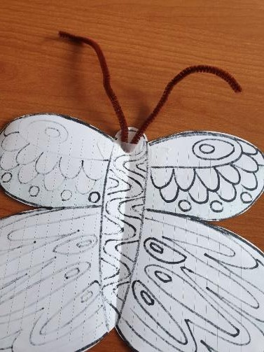
3.KORAK
 Prilepimo tipalke iz žice ali papirja.
Navodila za izdelavo metulja

Slide 13
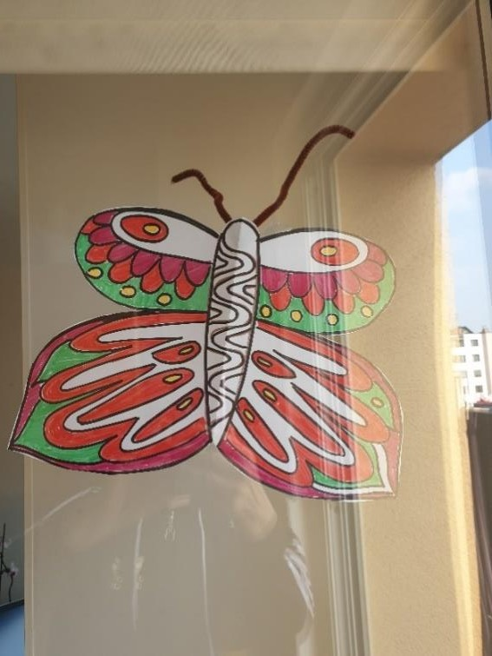
4. KORAK
 Metulja pritrdimo na okno, kjer ga bodo videli vsi.
Navodila za izdelavo metulja

Slide 14
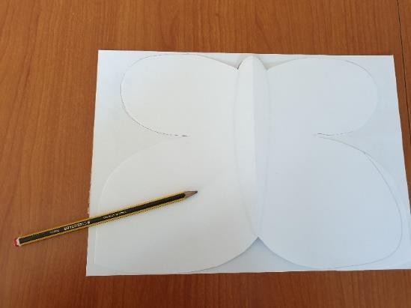
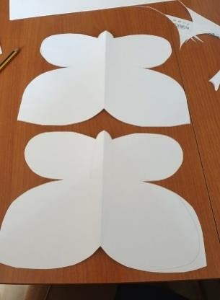
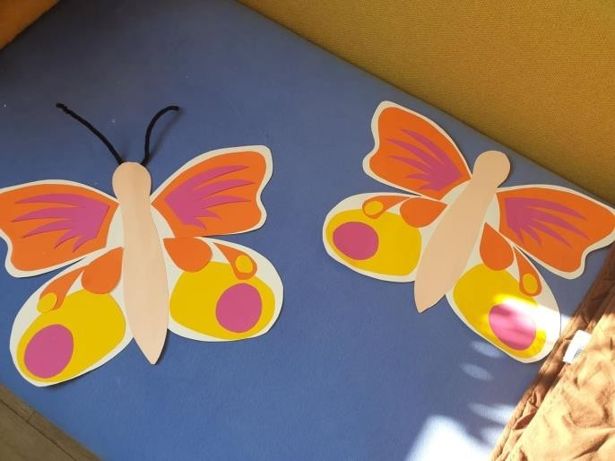
LAHKO TUDI TAKO…
 Obrišemo prvega in izrežemo. Vsakega okrasimo na eni strani.
Navodila za izdelavo metulja

Slide 15
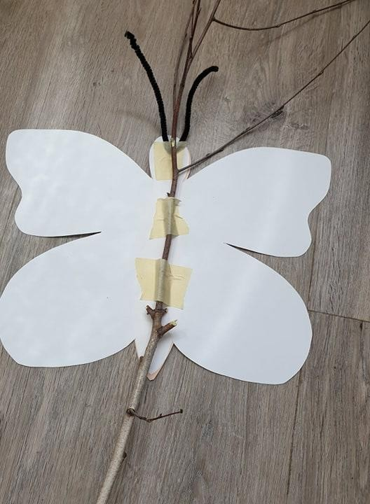
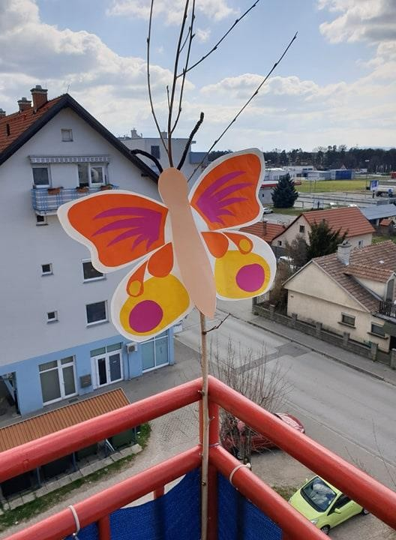
 V sredino obeh kril prilepimo palico in tipalke. Krili zlepimo in metulja pritrdimo na prosto.
Navodila za izdelavo metulja

Slide 16
LAHKO TUDI TAKO…
Obrišemo prvega in izrežemo.
Naredimo novega metulja, ki ga prilepimo na drugo okno.
Če si metulja že naredil/naredila
Želimo vam lepo in prijetno ustvarjanje…

Slide 17
Metulj:
POZDRAVLJA PRIJATELJE,
ZNANCE,
SOŠOLCE,
UČITELJE,
VSE.
Sporoča :
  JAZ SEM DOBRO,
  BODI ZDRAV,
  OSTANI DOMA.
Metulj prijateljstva

Slide 18
FOTOGRAFIRANJE IZDELKA
Ko boste končali vašega metulja, ga fotografirajte in pošljite razredničarki na elektronski naslov.
Metulje bomo širili naprej
Čim več prispelih metuljev bomo objavili na spletni strani šole.
Vaših metuljev se že zelo veselimo.

Slide 19
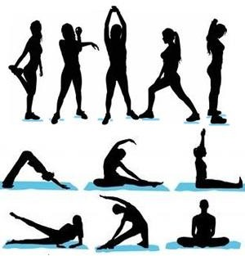
 Sprostitveni odmor in sadni prigrizek
Nekaj minut za sprostitev. Opravite nekaj vaj, ki so vam jih
predlagali pri športni. Po možnosti na balkonu ali zunaj.
Kaj lahko naredimo sami?

Slide 20
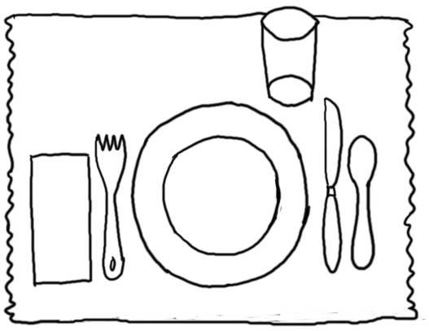
NE POZABI ! Še posebno pri hrani je pomembno redno in pravilno umivanje rok ter varna priprava in shranjevanje hrane. Priporoča se, da se živila, ki jih zaužijemo surova (sadje in zelenjavo), temeljito opere.
 Glede na znanje in možnosti sodeluj pri pripravi kosila.
Kaj lahko naredimo sami?
Pripravi mizo.

Slide 21
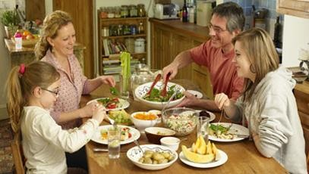
 Skupni obroki so čas za druženje in pogovor. Dober tek.
 Ne pozabi, kar se pripravi, se samo ne pospravi.
Kaj lahko naredimo sami?

Slide 22
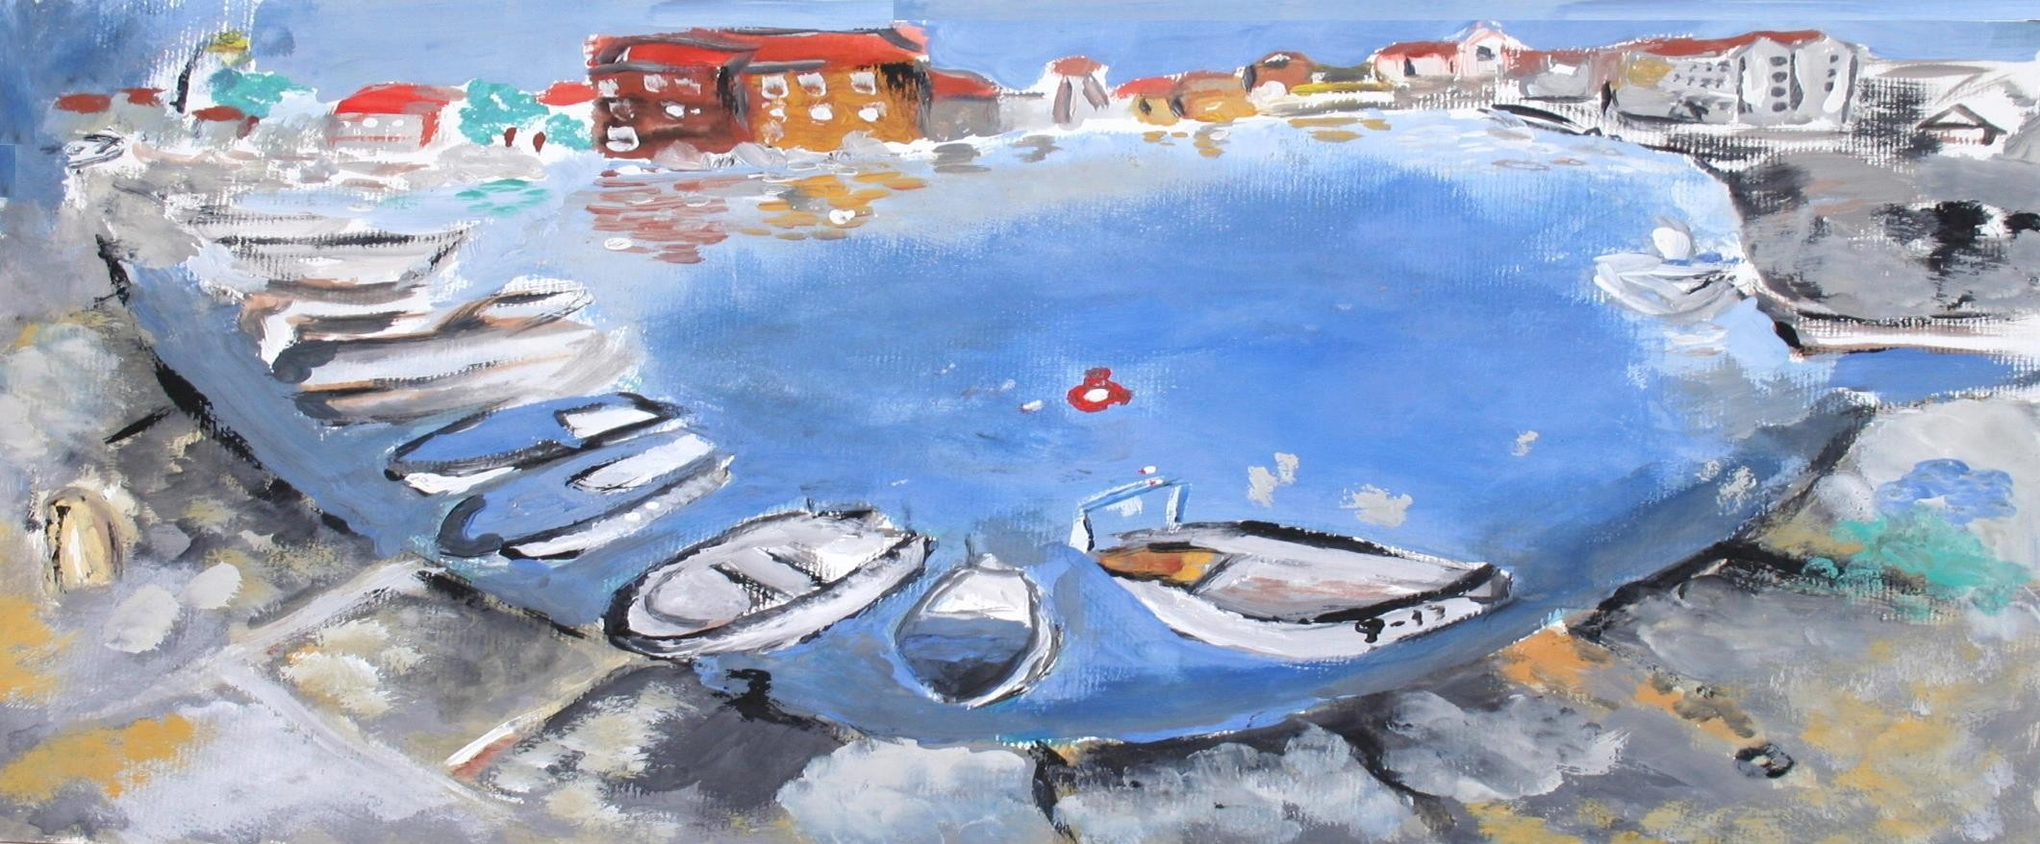
BODITE ZDRAVI
OSTANI DOMA
Predstavitev je pripravila po zamisli o Metulju upanja Davorke Pregl
Klarisa Hrvatin Tomažič v sodelovanju z Veroniko Zubin ter Mojco Burgar in Aljo Brečko.

